Slide 1
Это интересно
Значение и история возникновения некоторых фразеологизмов

Slide 2
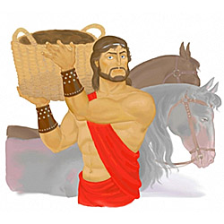
Авгиевы конюшни
Значение. Захламленное, загрязненное место, где все в полном беспорядке.
Происхождение. Жил в древней Элиде царь Авгий, страстный любитель лошадей: три тысячи коней держал .он в своих конюшнях. Однако стойла, в которых содержались лошади, никто не чистил в течение тридцати лет, и они по самую крышу заросли навозом. На службу к Авгию был послан Геракл, которому царь и поручил очистить конюшни, что не под силу было сделать никому другому. Геракл был столь же хитроумен, сколь и могуч. Он направил в ворота конюшен воды реки, и бурный поток за сутки вымыл оттуда всю грязь. Греки воспели этот подвиг наряду с другими одиннадцатью, а выражение «авгиевы конюшни» стали применять ко всему запущенному, загрязненному до последнего предела и вообще для обозначения большого беспорядка.

Slide 3
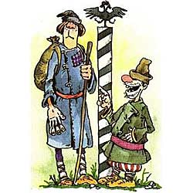
Верста коломенская
Значение. Так называют человека очень высокого роста, верзилу.
Происхождение. В подмосковном селе Коломенском находилась летняя резиденция царя Алексея Михайловича. Дорога туда была оживленной, широкой и считалась главной в государстве. А уж когда поставили огромные верстовые столбы, каких в России еще не бывало, слава этой дороги возросла еще более. Смекалистый народ не преминул воспользоваться новинкой и окрестил долговязого человека коломенской верстой. Так до сих пор и говорят.

Slide 4
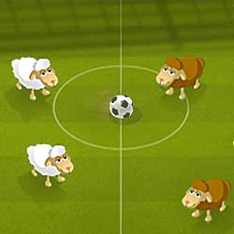
Вернемся к нашим баранам
Значение. Призыв к говорящему не отвлекаться от основной темы; констатация того, что его отступление от темы разговора закончилось.
Происхождение. Вернемся к нашим баранам - калька с французского revenons a nos moutons из фарса «Адвокат Пьер Патлен» (ок. 1470). Этими словами судья прерывает речь богатого суконщика. Возбудив дело против пастуха, стянувшего у него овцу, суконщик, забывая о своей тяжбе, осыпает упреками защитника пастуха, адвоката Патлена, который не уплатил ему за шесть локтей сукна.

Slide 5
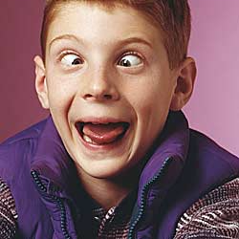
Белены объесться
Значение. Вести себя вздорно, злобно, как сумасшедший.
Происхождение. В деревне на задворках и свалках вы можете встретить высокие кусты с грязно-желтоватыми, в лиловых прожилках цветками и неприятным запахом. Это и есть белена - очень ядовитое растение. Ее семена напоминают мак, но тот, кто их съест, становится похож на безумного: бредит, буйствует, а нередко и умирает.

Slide 6
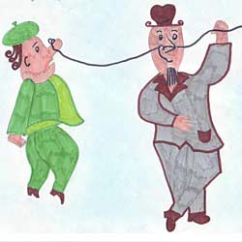
Водить за нос
Значение. Обманывать, вводить в заблуждение, обещать и не выполнять обещанного.
Происхождение. Выражение было связано с ярмарочным развлечением. Цыгане водили медведей на показ за продетое в нос кольцо. И заставляли их, бедняг, делать разные фокусы, обманывая обещанием подачки.

Slide 7
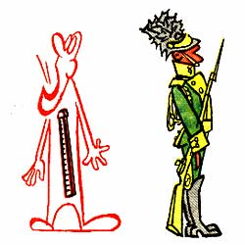
Аршин проглотить
Значение. Держаться неестественно прямо.
Происхождение. Турецкое слово «аршин», означающее меру длины в один локоть, давно уже стало русским. До самой революции русские купцы и мастеровые постоянно пользовались аршинами - деревянными и металлическими линейками длиной в семьдесят один сантиметр. Представьте себе, как должен выглядеть человек, проглотивший такую линейку, и вы поймете, почему это выражение применяется по отношению к чопорным и надменным людям.

Slide 8
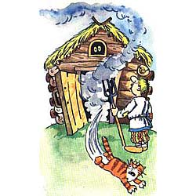
Дым коромыслом
Значение. Шум, гам, беспорядок, суматоха.
Происхождение. В старой Руси избы часто топили по-черному: дым уходил не через печную трубу, а через специальное окошко или дверь. И по форме дыма предсказывали погоду. Идет дым столбом - будет ясно, волоком - к туману, дождю, коромыслом - к ветру, непогоде, а то и буре.

Slide 9
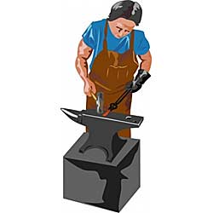
Довести до белого каления
Значение. Разозлить до предела, довести до бешенства.
Происхождение. Когда металл нагревают при ковке, он в зависимости от температуры светится по-разному: сначала красным светом, потом желтым и, наконец, ослепительно белым. При более высокой температуре металл расплавится и закипит. Выражение из речи кузнецов.

Slide 10
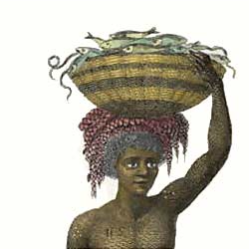
Держать в чёрном теле
Значение. Сурово, строго обращаться с кем-либо, заставляя много работать; притеснять кого-либо.
Происхождение. Выражение произошло от тюркских выражений, связанных с коневодством, означающих - умеренно питать, недоедать (кара кесек - мясо без жира). Буквальный перевод этих фраз - "черное мясо" (кара - черный, кесек - мясо). От буквального значения выражения и произошло "держать в черном теле".

Slide 11
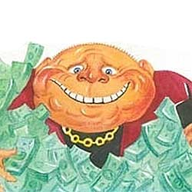
Деньги не пахнут
Значение. Важно наличие денег, а не источник их происхождения.
Происхождение. Чтобы срочно пополнить казну, римский император Веспасиан ввел налог на общественные писсуары. Однако Тит упрекнул за это отца. Веспасиан поднес к носу сына деньги и спросил, пахнут ли они. Тот ответил отрицательно. Тогда император произнес: «А ведь они от мочи...» На основе этого эпизода сложилась крылатая фраза.

Slide 12
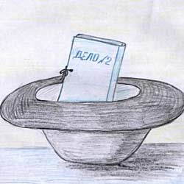
Дело в шляпе
Значение. Все в порядке, все удачно закончилось.
Происхождение. Иногда объясняют происхождение этого выражения тем, что в дни Ивана Грозного некоторые судебные дела решались жребием, а жребий тянули из шляпы судьи. Вряд ли редкое слово это могло попасть тогда же в народную поговорку. Есть другое объяснение:_,гораздо позднее дьяки и приказные, разбирая судебные дела, пользовались своими шляпами, чтобы получать взятки. - Кабы ты мне помог, - говорит истец дьяку в язвительном стихотворении. А. К. Толстого, - Я б те всыпал, ей-ей, в шапку десять рублей. Шутка? - Сыпь сейчас, - сказал дьяк, подставляя колпак. - Ну-тка! Очень возможно, что на вопрос: «Ну, как мое дело?» - приказные нередко отвечали с лукавым подмигиванием: «Дело в шляпе». Вот отсюда и могла родиться поговорка.

Slide 13
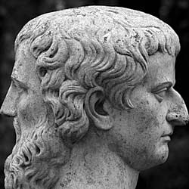
Двуликий Янус
Значение. Двуличный, лицемерный человек
Происхождение. В римской мифологии бог всякого начала. Его изображали с двумя лицами - молодого человека и старца, - смотрящими в противоположные стороны. Одно лицо обращено в будущее, другое - в прошлое.

Slide 14
Горе луковое
Значение. Недотепа, незадачливый человек.
Происхождение. Едкие летучие вещества, в изобилии содержащиеся в луковице, раздражающе действуют на глаза, и хозяйка, покуда крошит лук для своей стряпни, льет слезы, хотя горя нет ни малейшего. Любопытно, что слезы, вызванные действием раздражающих веществ, по химическому составу отличаются от искренних слез. В слезах фальшивых больше белка (это и неудивительно, ведь такие слезы призваны нейтрализовать едкие вещества, попавшие в глаз), поэтому фальшивые слезы слегка мутноватые. Впрочем, этот факт всякий человек знает интуитивно: мутным слезам веры нет. И горем луковым называют не горе, а неприятность преходящую. Чаще всего полушутливо, полуогорченно обращаются к ребенку, который опять что-то учудил.

Slide 15
Голая правда
Значение. Правда как она есть, без обиняков.
Происхождение. Это выражение латинское: Nuda Veritas [нуда веритас]. Оно взято из 24-й оды римского поэта Горация (65 - 8 до н. э.). Античные скульпторы аллегорически изображали истину (правду) в виде обнаженной женщины, что должно было символизировать подлинное положение вещей без умолчания и прикрас.

Slide 16
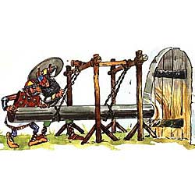
Гол как сокол
Значение. Очень бедный, нищий.
Происхождение. Многие думают, что речь идет о птице. Но она-то не бедная и не богатая. На самом деле «сокол» - старинное военное стенобитное орудие. Это была совершенно гладкая («голая») чугунная болванка, закрепленная на цепях. Ничего лишнего!

Slide 17
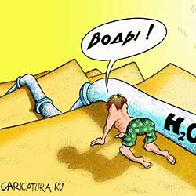
Глас вопиющего в пустыне
Значение. Обозначает напрасные уговоры, призывы, которым никто не внемлет.
Происхождение. Как передают библейские сказания, один из древнееврейских пророков взывал из пустыни к израильтянам приготовить путь богу: проложить в пустыне дороги, сделать так, чтобы горы понизились, долы наполнились, а кривизна и неровности выпрямились. Однако призывы пророка-отшельника остались «гласом вопиющего в пустыне» -не были услышаны. Народ не захотел служить своему свирепому и жестокому богу.

Slide 18
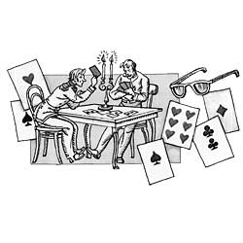
Втирать очки
Значение. Обманывать кого-либо, представляя дело в искаженном, неправильном, но выгодном для говорящего свете.
Происхождение. Речь не идет об очках, которые служат для исправления зрения. Есть другое значение слова «очки»: красные и черные знаки на игральных картах. С тех пор как существуют карты, были на свете и нечестные игроки, шулера. Они, чтобы обмануть партнера, пускались на всякие фокусы. Умели они, между прочим, незаметно «втирать очки» - превращать семерку в шестерку или четверку в пятерку, на ходу, во время игры, вклеивая «очко» или замазывая его особым белым порошком. Понятно, что «втирать очки» стало означать «обжуливать», отсюда родились особые слова: «очковтирательство», «очковтиратель» - ловкач, который умеет приукрасить свою работу, плохое выдать за очень хорошее.

Slide 19
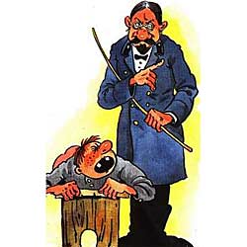
Всыпать по первое число
Значение. Сурово наказать, отругать кого-либо
Происхождение. Уж что-что, а это-то выражение вам знакомо... И откуда оно только свалилось на вашу несчастную голову! Не поверите, но... из старой школы, где учеников пороли каждую неделю, независимо от того, прав или виноват. И если наставник переусердствует, то такой порки хватало надолго, вплоть до первого числа следующего месяца.

Slide 20
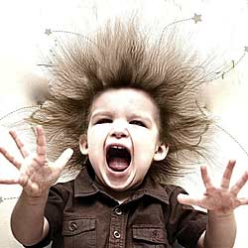
Волосы дыбом
Значение. Так говорят, когда человек очень испугался.
Происхождение. «Стоять дыбом» - это стоять навытяжку, на кончиках пальцев. То есть, когда человек пугается, у него волосы словно на цыпочках на голове стоят.

Slide 21
За семью печатями
Значение. Нечто недоступное пониманию.
Происхождение. Восходит к библейскому обороту «книга за семью печатями» - символ тайного знания, недоступного непосвященным, пока с нее не сняты семь печатей, из пророческой новозаветной книги «Откровения св. Иоанна Богослова». «И видел я в правой руке у Сидящего на престоле книгу, исписанную внутри и снаружи, запечатанную семью печатями. И видел я ангела сильного, провозглашающего громким голосом: «Кто достоин раскрыть эту книгу и снять печати ее?» И никто не мог ни на небе, ни на земле, ни под землей раскрыть эту книгу и посмотреть в нее. Агнец, который «был заклан и кровью своею искупил нас Богу, снял печати с книги.

Slide 22
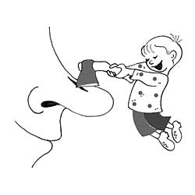
Зарубить на носу
Значение. Запомнить крепко-накрепко, раз навсегда.
Происхождение. Слово «нос» тут вовсе не означает орган обоняния. Как это ни странно, оно значит «памятная дощечка», «бирка для записей». В древности неграмотные люди всюду носили с собой такие палочки и дощечки и на них делали всевозможные заметки, зарубки. Эти бирки и звались носами.

Slide 23
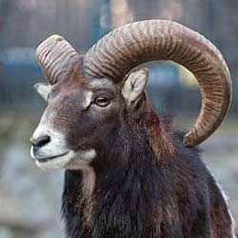
Козел отпущения
Значение. Ответчик за чужую вину, за ошибки других, поскольку истинный виновник не может быть найден или хочет уйти от ответственности.
Происхождение. Оборот восходит к тексту Библии, к описанию древнееврейского обряда возложения грехов народа (общины) на живого козла. Такой обряд совершался в случае осквернения евреями святилища, где находился ковчег откровения. Во искупление грехов сжигался баран и закалывался один козел «в жертву за грех». На второго козла перекладывали все грехи и беззакония еврейского народа: священнослужитель клал на него руки в знак того, что все грехи общины переходят на него, после чего козла изгоняли в пустыню. Все присутствовавшие на обряде считались очищенными.

Slide 24
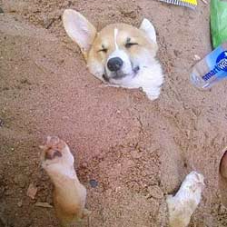
Вот где собака зарыта!
Значение. Вот в чем дело, именно в этом истинная причина.
Происхождение. Существует рассказ: австрийский воин Сигизмунд Алътенштейг все походы и битвы провел вместе со своей любимой собакой. Однажды, во время путешествия по Нидерландам, собака даже спасла от гибели своего хозяина. Благодарный воин торжественно похоронил своего четвероногого друга и на его могиле поставил памятник, простоявший более двух столетий - до начала XIX века. Позже собачий памятник мог быть разыскан туристами лишь при помощи местных жителей. В то время и родилась поговорка «Вот где собака зарыта!», имеющая ныне смысл: «нашел, что искал», «докопался до сути

Slide 25
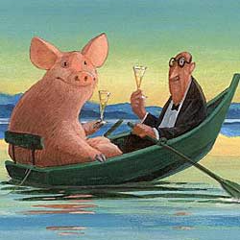
Метать бисер перед свиньями
Значение. Тратить слова, обращаясь к людям, которые не могут вас понять.
Происхождение. В Нагорной проповеди Иисус Христос говорит: «Не давайте святыни псам и не бросайте жемчуга вашего перед свиньями, чтобы они не попрали его ногами своими и, обратившись, не растерзали вас» (Евангелие от Матфея, 7: б). В церковно-славянском переводе слово «жемчуг» звучит как «бисер». Именно в таком варианте это библейское выражение и вошло в русский язык.

Slide 26
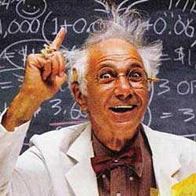
Профессор кислых щей
Значение. Незадачливый, плохой мастер.
Происхождение. Кислые щи - немудреная крестьянская еда: водичка да квашеная капуста. Приготовить их не составляло особых трудностей. И если кого-нибудь называли мастером кислых щей, это означало, что ни на что путное он не годен.

Slide 27
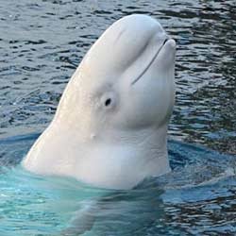
Реветь белугой
Значение. Громко кричать или плакать.
Происхождение. «Нем, как рыба» - это известно давным-давно. И вдруг «реветь белугой»? Оказывается, речь здесь не о белуге, а о белухе, так называют полярного дельфина. Вот он действительно ревет очень громко.

Slide 28
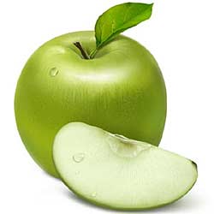
Яблоко раздора
Значение. То, что порождает конфликт, серьезные противоречия.
Происхождение. Пелей и Фетида, родители героя Троянской войны Ахиллеса, забыли пригласить на свою свадьбу богиню раздора Эриду. Эрида очень обиделась и тайно бросила на стол, за которым пировали боги и смертные, золотое яблоко; на нем было написано: «Прекраснейшей». Поднялся спор между тремя богинями: супругой Зевса Герой, Афиной - девой, богиней мудрости, и прекрасной богиней любви и красоты Афродитой. Судьей между ними был избран юноша Парис, сын троянского царя Приама. Парис отдал яблоко подкупившей его Афродите; Афродита за это заставила жену царя Менелая, прекрасную Елену, полюбить юношу. Оставив мужа, Елена уехала в Трою, и, чтобы отомстить за такую обиду, греки начали многолетнюю войну с троянцами. Как видите, яблоко Эриды и на самом деле привело к раздору.

Slide 29
Ресурсы:
http://rudocs.exdat.com/docs/index-125184.html
http://frazbook.ru/
http://www.encsite.info/

Slide 30
Спасибо за внимание
Презентацию подготовила
Яганина С. В., учитель русского языка и литературы МОКУ «Зареченская ООШ» Октябрьского района Приморского края.

